Slide 1
Årskursinformation 210506
ARKITEKTskolan – INFÖR KURSVAL HÖSTterminen 2021 för åk 2

Slide 2
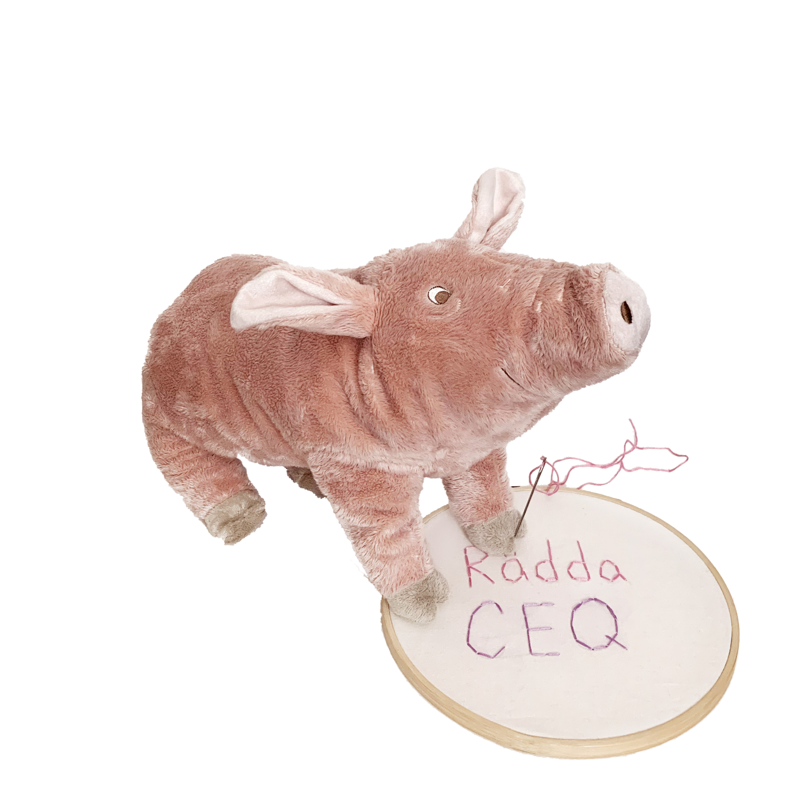

Gör skillnad med Studierådet!
Vad vi gör:
Deltar i programledningsarbetet och beslut om utbildningen
Kursutvärderar
Återbruksrummet
Arbetsmiljön i skolan
Jämför och samarbetar med de andra arkitektskolorna i Sverige
Fikar!
Snackar!!
Har kul!!!
Nyfiken? Frågor?
Maila sra@asektionen.se eller hör av dig till ordförande Frida Bergström!

Slide 5
Kurser HT21
Arkitektur, baskurs A (åk 2) (AAHA05)
Gestaltningsprocess och prototyp (AAHA55)
Arkitekturens teori och historia III (ATHA15)
Digitala verktyg 3 (AADA10)
Arkitekturteknik 3: Byggnadsteknik och byggnadsfysik (VBMA10)
Frivillig kurs: Utställningsdesign (AAHA65)

Slide 6
Kursanmälan och kursregistrering HT21
Kursanmälan är öppen 3 maj – 18 maj
Kursanmälan gör du via http://www.student.lth.se
Anmäl dig bara till de kurser som du ska läsa
Kursregistrering görs vid terminsstarten i augusti/september

Slide 7
Förkunskapskrav till kurser inför HT21
Alla kurser som ges vid Arkitektskolan har förkunskapskrav vilket innebär att du måste ha slutfört andra kurser för att få lov att läsa dem
Vilka förkunskapskrav som gäller hittar du i Läro- och timplanen: https://kurser.lth.se/lot/?val=program&prog=A eller https://kurser.lth.se/lot/

Slide 8
Kompletteringsinlämningar (motsvarande omtentamen)
Brukar ske vid ett par tillfällen per läsår (augusti, januari, påsk och juni).
För aktuella datum för läsåret 21/22 gå in här: https://www.abm.lth.se/grundutbildning/beslut-om-kompletteringsinlaemningar-laesaaret-2021-och-vt-2022/
Datum för eventuella genomgångar sker i samråd med ansvarig lärare

Slide 9
Ansökan om dispens
Om du vill söka undantag när du inte uppnår förkunskapskraven och har särskilda skäl
Information finns på: https://www.student.lth.se/kurs-och-programinformation/kursanmaelan-och-registrering/kursanmaelan/ (kolla allra längst ner på sidan!)
Ansökan om dispens skickas till: dispens@lth.lu.se
Frågor om dispens till Thomas Lejdegård, thomas.lejdegard@lth.lu.se

Slide 10
Studieuppehåll
Anmälan om studieuppehåll gör du till: antagningen@lth.lu.se’
Anmälningsblanketten hittar du på: https://www.student.lth.se/mina-studier/aendrad-studiesituation/
För att bli beviljad uppehåll med platsgaranti måste du uppfylla något av de särskilda skäl som anges i Högskoleförordningen vilket kan vara sjukdom, föräldraledighet etc.
Läs mer om detta här: https://www.student.lth.se/mina-studier/aendrad-studiesituation/

Slide 11
Studieuppehåll
Vid frågor kontakta studie-och karriärvägledare Camilla Fagerström Grubb
Kontakta alltid CSN för vad som gäller för studiemedel
Om du har en studentbostad – håll koll på vad som gäller

Slide 12
Hur ska jag anmäla mig till kurser när jag planerar att återkomma efter studieuppehåll?
Kolla din studentmejl regelbundet
Du ska anmäla dig till kurser i Studentportalen
Dags att kursanmäla dig inför kommande termin (maj inför hösttermin och i november inför vårtermin)
Missad anmälan eller om du vill efteranmäla dig - se övrig info, sen kursanmälan här: https://www.student.lth.se/kurs-och-programinformation/kursanmaelan-och-registrering/kursanmaelan/
Institutionerna har ingen skyldighet att ta emot studenter som inte anmält sig i tid

Slide 13
SLUT

